Slide 1
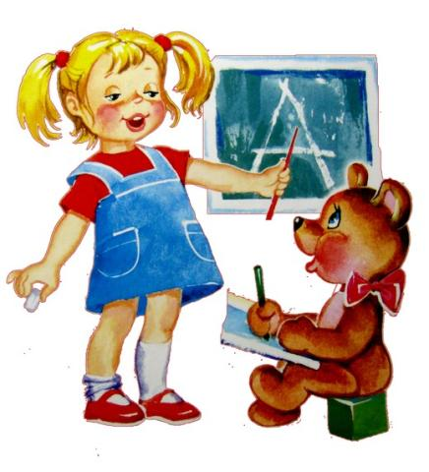
МАДОУ АР д/с «Сибирячок» корпус №2
ТРЕБОВАНИЯ
К РЕЧИ ПЕДАГОГА
Презентацию
подготовила
Ситникова И.П.

Slide 2
Речи педагога должны быть присущи:

Slide 3
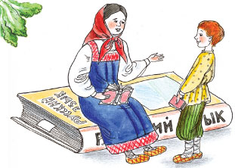
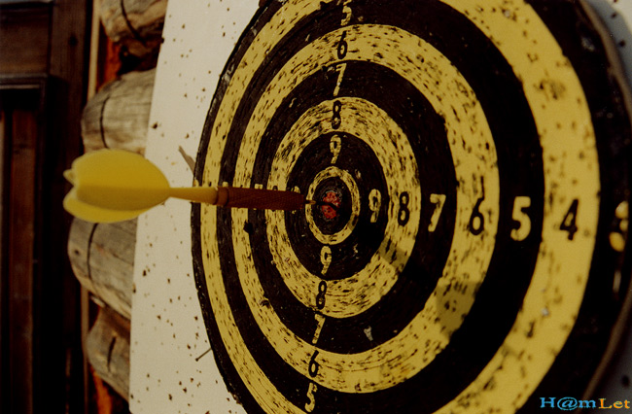
Грамотность
Точность

Slide 4
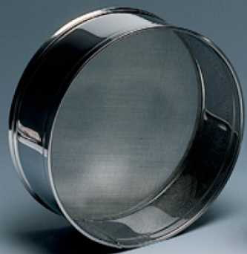
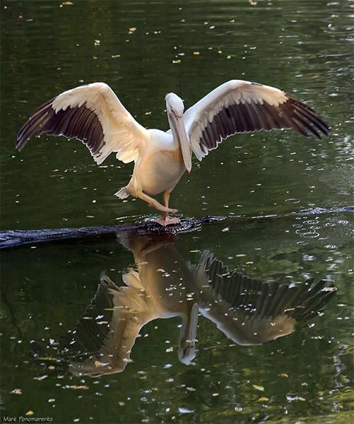
Эмоциональность
Простота

Slide 5
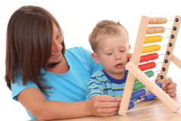
Понятность
Выразительность

Slide 6
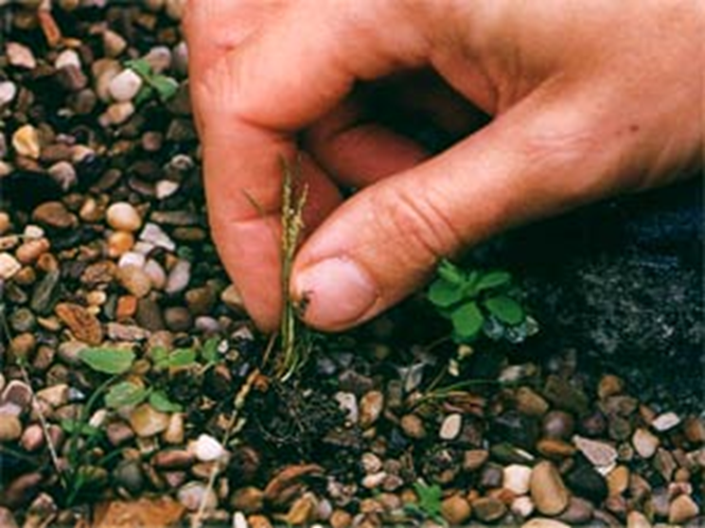
Культурность, вежливость речи
Чистота

Slide 7
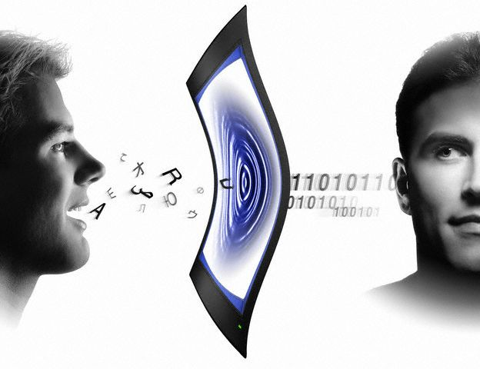
Богатство
Регуляция
темпа

Slide 8
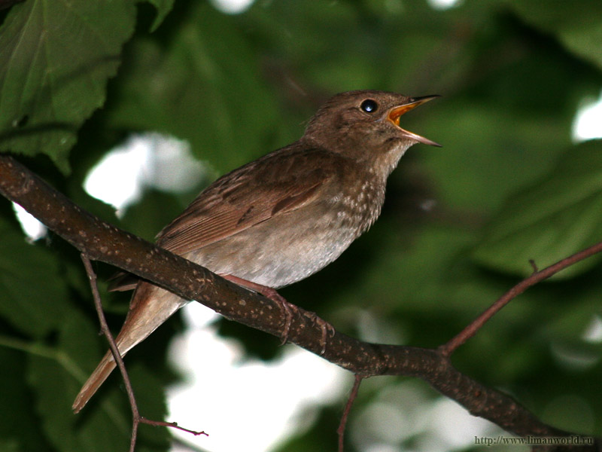
Регуляция силы голоса
Голос воспитателя

Slide 9
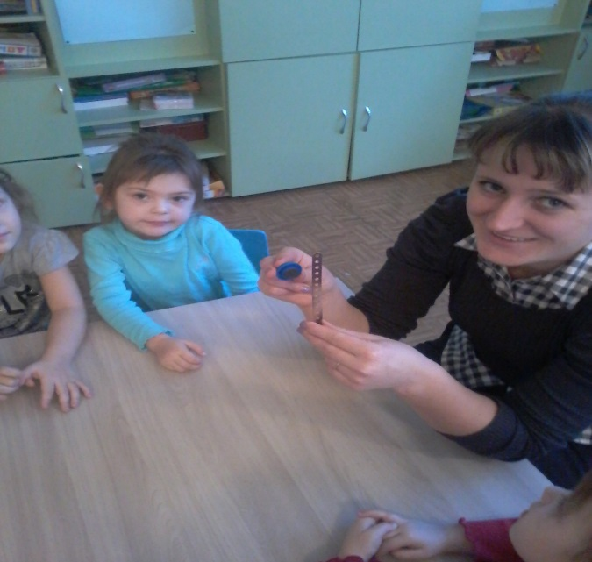
Ваша речь должна быть эмоциональна, по возможности образна, выразительна и отражать тот интерес, внимание, ту любовь к ребенку, наличие которой необходимо каждому педагогу.

Slide 10
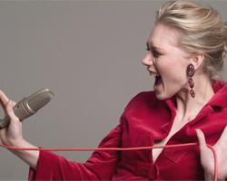
Голос – главный инструмент общения педагога

Slide 11
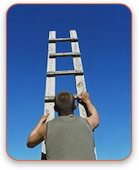
Воспитателю необходимо постоянно самосовершенствоваться…

Slide 12
Спасибо
за
внимание!

